Slide 1

Reconnaissance Faciale
Réalisé par:
Abir BEN HAJ YOUSSEF

Slide 2



Reconnaissance Faciale - Réalisation Actuelle
Détection du visage à l'aide d'OpenCv.
Création d’un modèle de reconnaissance faciale.
Connexion à la caméra de surveillance par son @IP.
Software (code) Hardware (caméras)
2
Connexion (URL)

Slide 3
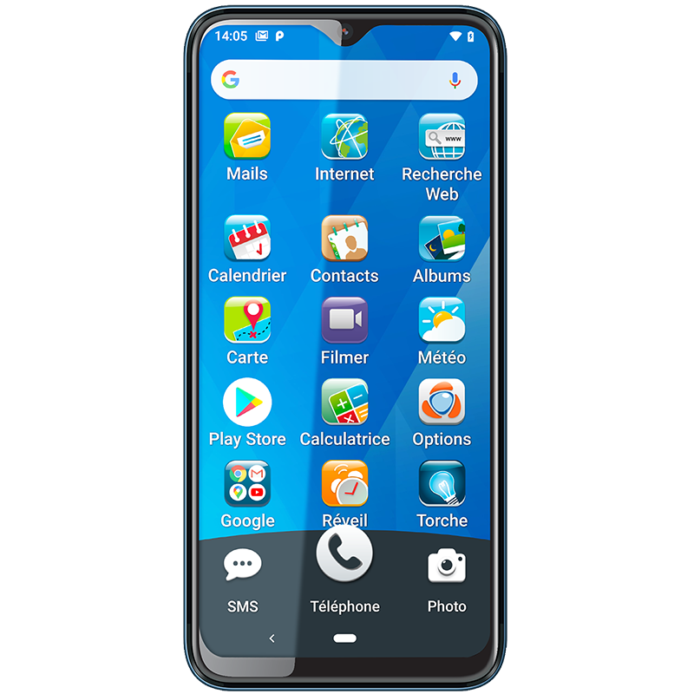
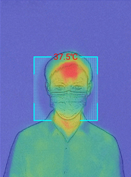
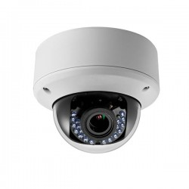
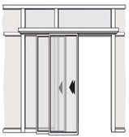
Améliorations
M. 25 – 35 ans
Neutre
Reconnaissance
Latence ➔ max 2s
∈ à SFM
ID: 001
3

Slide 4
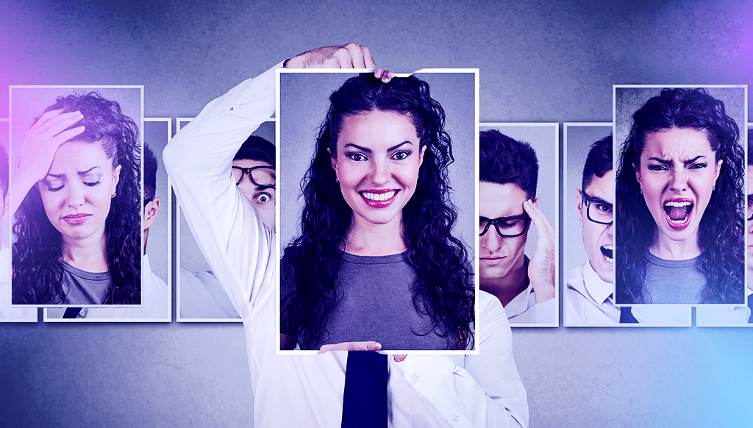
Reconnaissance Faciale - Améliorations
Ajouter un module d’analyse sentimentale (Content, Triste, Neutre).
30/03/21
4

Slide 5
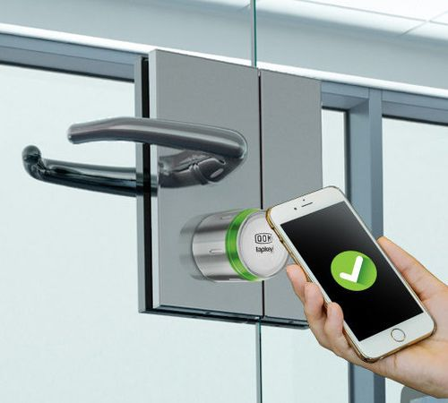
Reconnaissance Faciale - Améliorations
Ajouter un système de pointage et ouvrir les portes automatiquement.
30/06/21
5

Slide 6
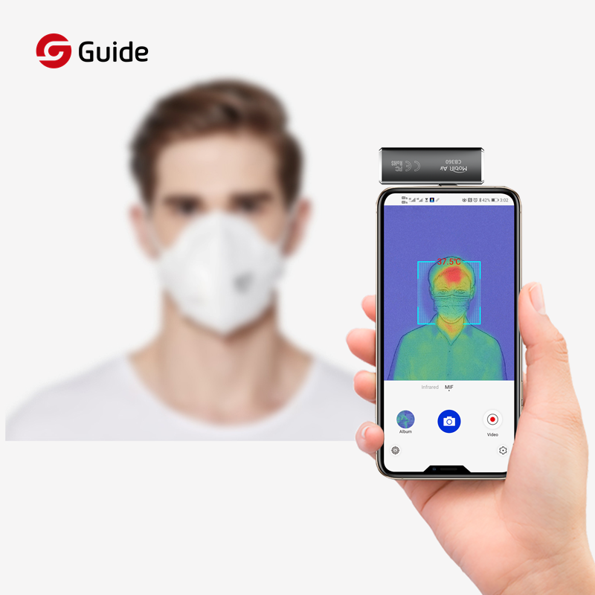
Reconnaissance Faciale - Améliorations
Ajouter un capteur de température pour détecter les cas suspects.
Détection si masque est porté ou non.
30/09/21
6

Slide 7
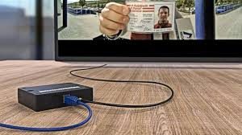
Reconnaissance Faciale - Améliorations
Ajouter une fonction qui contrôle que la personne est physique (réelle).
30/12/21
7

Slide 8
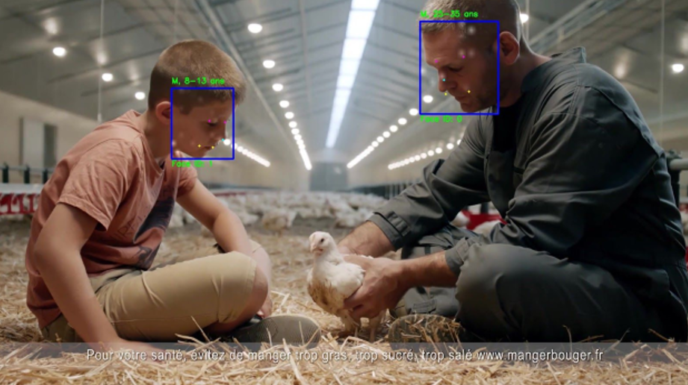
Reconnaissance Faciale - Améliorations
Ajouter un détecteur de genre et d'âge.
Dashboarding des flux entrant et sortant des personnes,
8

Slide 9
Blocage résolu
9

Slide 10
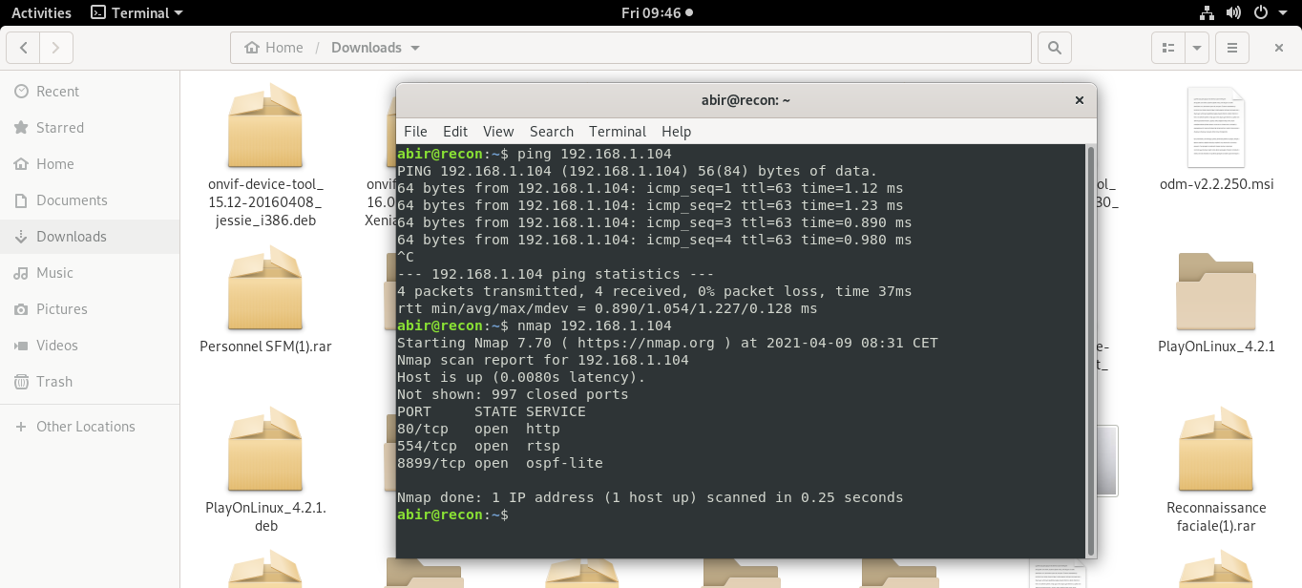
1) Make sure that the camera is working

Slide 11
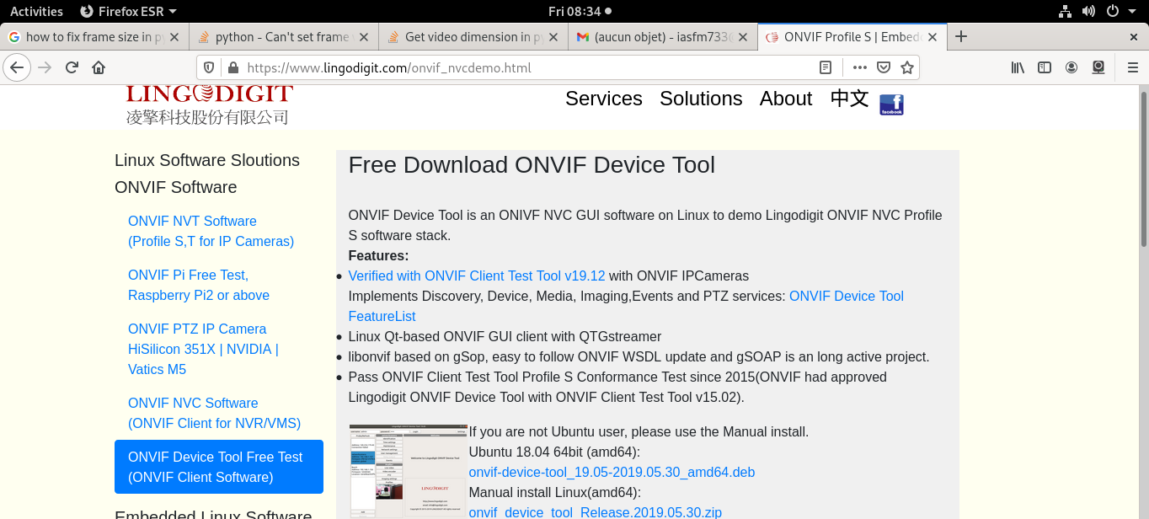
2) Install ONVIF Device Tool

Slide 12
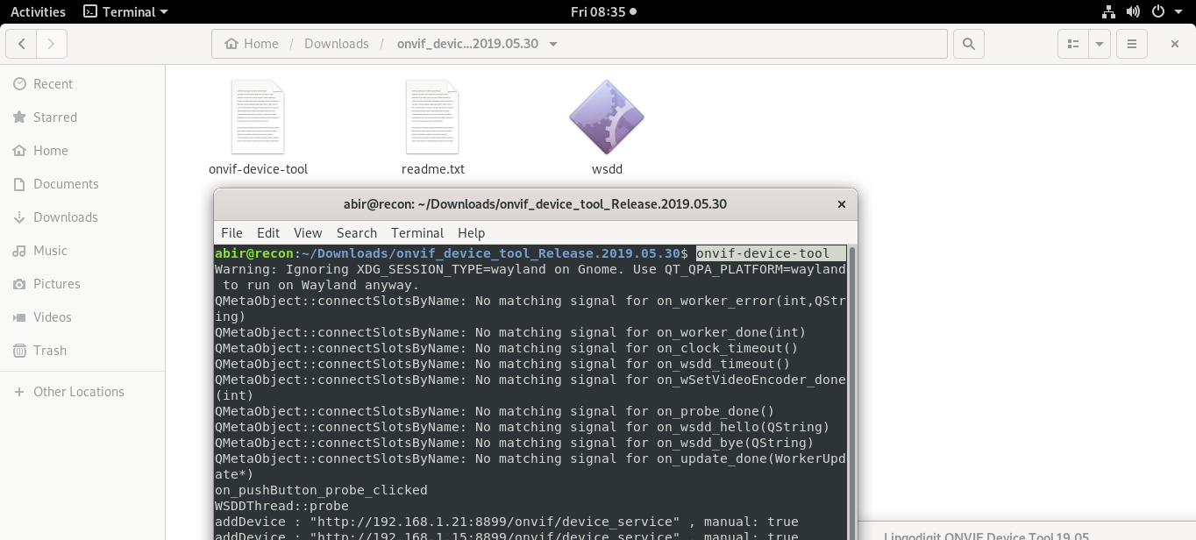
3) Open ONVIF Device Tool from Terminal

Slide 13
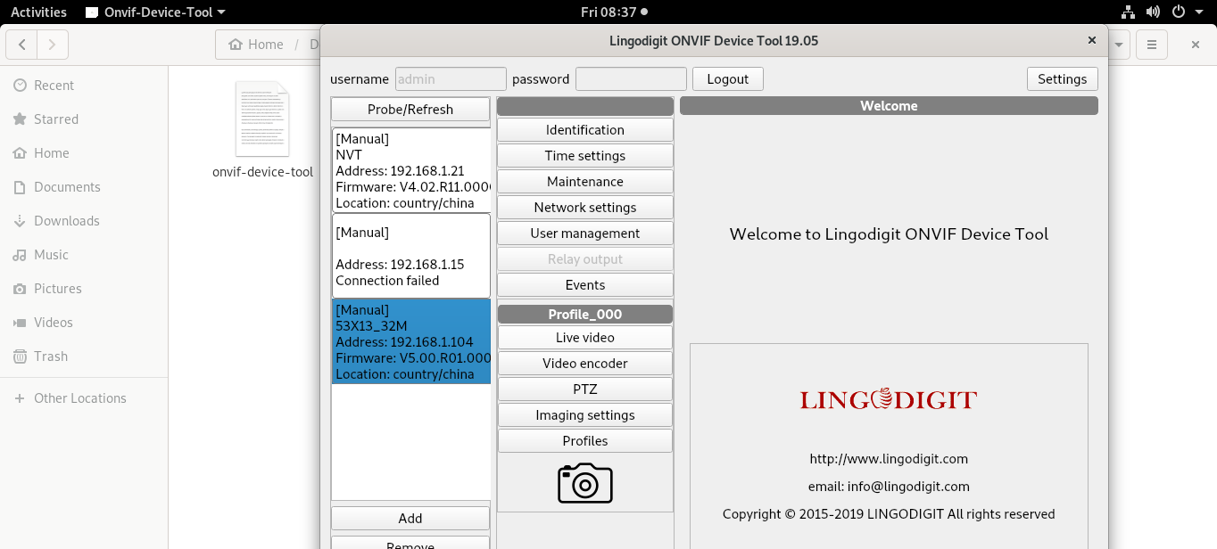
4) Add the camera’s IP@ & click on Live video
http://192.168.1.104:8899/onvif/device_service

Slide 14
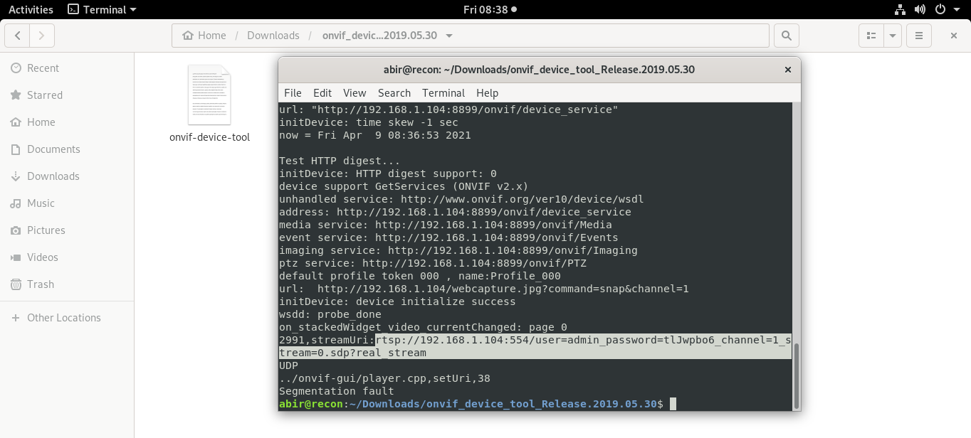
5) Copy the streaming video URL

Slide 15
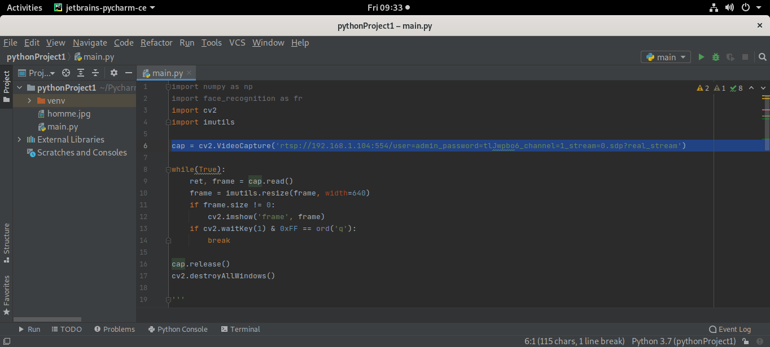
6) Paste the streaming video URL in the code

Slide 16
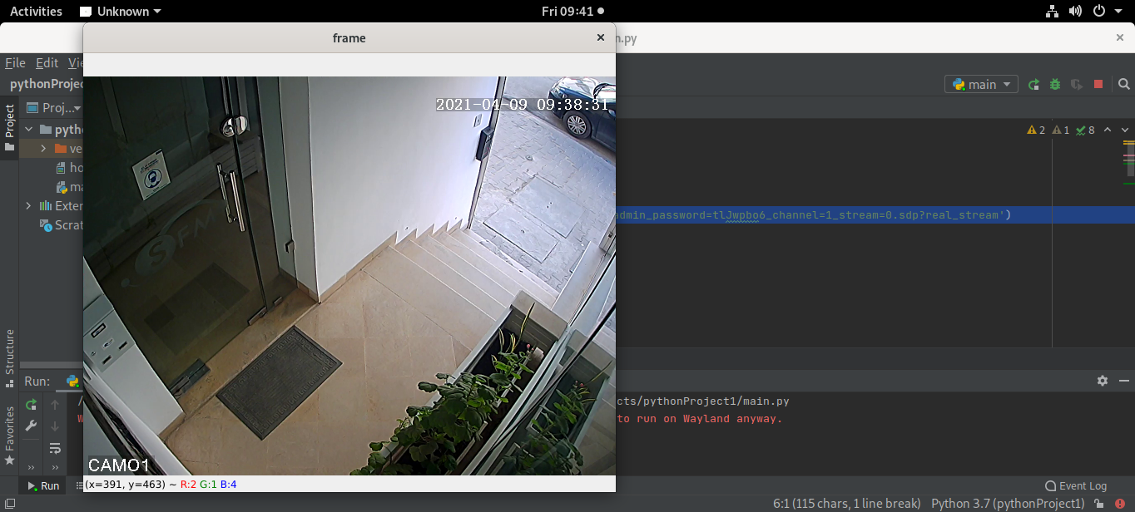
7) And here is the video =)

Slide 17
Merci pour votre attention
17

